Slide 1


Спеціалізація
(освітня магістерська програма)
«СИСТЕМИ ШТУЧНОГО
ІНТЕЛЕКТУ»
Галузь знань - 12 «Інформаційні технології »
Спеціальність - 122 «Комп’ютерні науки»

Slide 2

Опис магістерської програми
термін навчання: 1 рік 10 місяців;
форма навчання: денна/заочна;
включає у себе: 14 обов’язкових фахових дисциплін на профелем навчання; 18 вибіркових
фахових дисциплін;
основний викладацький склад: 5 професорів, 5 д.е.н.; 11 кандидатів технічних наук;
мови навчання: українська, англійська

Slide 3

Мета освітньо-професійної програми
1
підготовка висококваліфікованих фахівців у галузі знань 12 «Інформаційні технології» спеціальності 122 «Комп’ютерні науки»
2
формування системних знань, умінь та навичок в області розроблення та впровадження програмного забезпечення для різноманітних інтелектуальних систем, зокрема:
інтелектуальних Web-сервісів;
цифрових і когнітивних технологій;
організацій баз даних і хмарних технологій;
інтелектуального аналізу даних;
машинного навчання;
технологій обробки великих даних;
додатків для мобільних платформ, що дає
змогу випускникам бути конкурентоспроможними фахівцями на ринку праці, розробляти інформаційні продукти і технології

Slide 4

Особливості магістерської програми
практично-орієнтована схема навчання;
базові напрямки: програмування, бази даних, хмарні й мобільні технології, системи і методів штучного інтелекту;
профільні напрямки: інтелектуальний аналіз даних та різноманітні інтелектуальні Web-технології;
проходження науково-дослідної практики на базі провідних науково-дослідних установ та ІТ-компаній;
!!! Основна увага зосереджена на моделюванні систем аналізу природної мови, а також розвитку структурних та об’єктно-орієнтованих підходів до проектування програмних комплексів

Slide 5
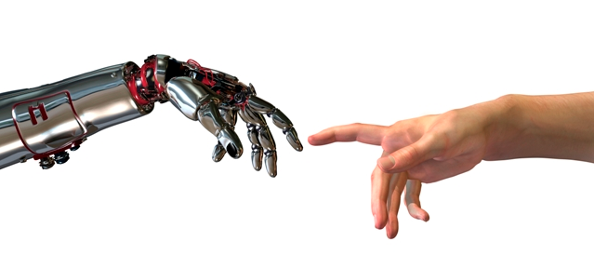
Кваліфікація
Магістр зі спеціалізації «Системи штучного інтелекту»
здатний виконувати професійну роботу за кваліфікаційним угрупуванням:
1
«Науковий співробітник у галузі сучасного програмування»
3
2
«Розробники комп'ютерних програм для механотроніки,
робототехніки, наноелектроніки та інші»
4

Slide 6

та обіймати посади
науковий співробітник (обчислювальні системи);
аналітик комп'ютерних систем;
аналітик даних (Data Science, Digital Economy etc.);
інженер з комп'ютерних систем;
інженер із застосуванням комп'ютерів;
менеджер IT- проектів;
конструктор комп'ютерних систем;
інженер з програмного забезпечення комп'ютерів та інші.

Slide 7
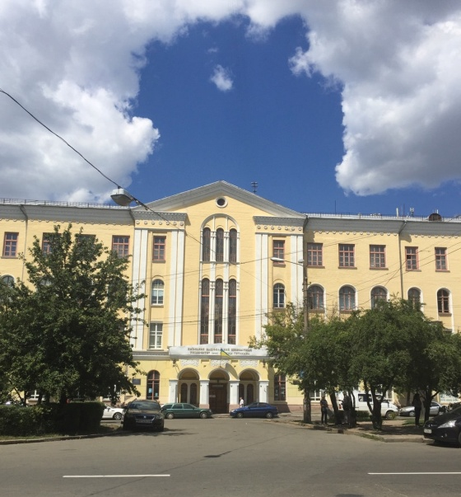

Наші контакти: м. Київ, Львівська площа, 14, 4 поверх, кімната 411, Телефон: + 38 – 044 – 537-07-39
Соціальні мережі: https://www.facebook.com/Кафедра інформаційних систем в економіці-220344354689300/

